Slide 1
Todo lo bueno tiene su fin…

Slide 2
Queremos agradecer…

Slide 4
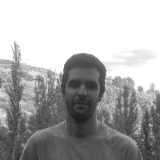
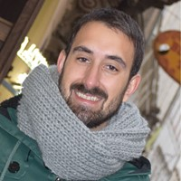


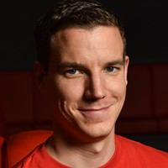
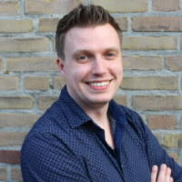

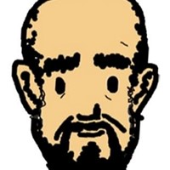
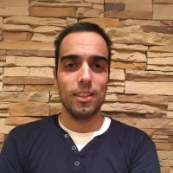
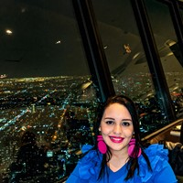

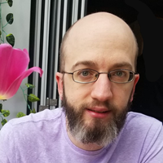
¡Gracias a todos los Speakers!
Thanks to all the Speakers!
Amazon gift card 25€

Slide 5
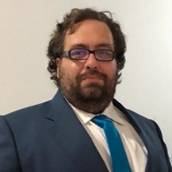
¡Gracias por ayudar con la organizacion!

Slide 6
¡Gracias a ti!

Slide 7
¡Hasta la Monkey Conf 2021! See you at Monkey Conf 2021!

Slide 8


